Slide 1
POITIERS COWORKING · PLATEFORME UNIFIÉE DE GESTION & PAIE
Rapport du 21 septembre 2026
Sprint S1 bouclé, demandes de M. GAMBOU réglées, droits choisis par le directeur, bulletin prêt pour la validation papier.
Semaine du 21 septembre, prolongée au lundi 28 au soir · rédigé par krys237
Rapport du 21 septembre 2026 · point arrêté le lundi 28 au soir
1

Slide 2
EN BREF
Trois changements de fond cette semaine
01
02
03
Demandes de M. GAMBOU réglées
Droits choisis par le directeur
Bulletin prêt pour le papier
Bulletin consultable par l'employé, PDF en un clic, verrou d'une heure sur la caisse, destinataires choisis, courrier par WhatsApp, usage sur téléphone.
Fini la hiérarchie rigide : d'un clic, le directeur décide qui voit et qui fait quoi, module par module, et peut faire une exception pour une personne.
Une seule feuille A4, titre « BULLETIN DU MOIS », jeu d'impression du directeur prêt : 3 bulletins, la liste, un courrier.
82 %
d'achèvement estimé (78 % le 21). 34 tâches S1 sur 37 faites ou dépassées ; les trois restantes attendent le directeur ou les données réelles. Mise en service visée : vendredi 10 octobre.
Rapport du 21 septembre 2026 · point arrêté le lundi 28 au soir
2

Slide 3
CHIFFRES DE LA PÉRIODE
Du 21 au soir au 28 septembre
34 / 37
8 / 8
23
tâches S1 du Jira
demandes de M. GAMBOU
modules réglables
faites ou dépassées
envoi WhatsApp réel à confirmer
Voir / Faire, par rôle ou par personne
10
8 / 8
30
suites de tests au vert
comptes de test vérifiés
décisions consignées
dont 218 contrôles des droits
un par rôle, menu conforme
journal des décisions
Rapport du 21 septembre 2026 · point arrêté le lundi 28 au soir
3

Slide 4
SPRINT S1 DU JIRA
Les 8 tâches restantes au 23/09 : où en sont-elles ?
Tâche | Statut | Précision
Remettre au directeur le jeu d'impression | Fait | PDF de 6 pages prêt, à imprimer et remettre
Vérifier chaque compte de test | Fait | Les 8 comptes : bon rôle, bon menu
Rapport de la semaine du 21 | Fait | Le présent rapport
Changer le mot de passe du super admin | Reporté | À la mise en production (mode test)
Fournir les attendus de la recette | Réorienté | Les cahiers sont réécrits par le développement (S2)
Corrections de la validation papier | Anticipées | Une feuille, « BULLETIN DU MOIS » ; la suite après relecture
Validation papier du bulletin | En attente | Relecture et signature du directeur
Données de recette réelles | En attente | Effectif et soldes J0 du propriétaire
Les 29 autres tâches S1 étaient livrées au 23/09 (bulletin refondu, Paramètres, rôles, connexion, comptes de test, aperçus, pilotage).
Rapport du 21 septembre 2026 · point arrêté le lundi 28 au soir
4

Slide 5
DEMANDES DE M. GAMBOU
Toutes réglées
Demande | Réponse livrée
Employé : voir son bulletin | Écran « Mes bulletins » : mois clôturés, PDF, pensé pour le téléphone
Comptable : qui reçoit un document | « Seulement des personnes choisies » : elles seules et le déposant le voient
Comptable : plus de modification après 1 h (caisse, primes médecins) | Ligne verrouillée 1 h après saisie ; ensuite, l'administrateur seul, journalisé
Administrateur : PDF dans « Bulletin du mois » | « PDF du mois » (un par page) et « PDF » par salarié
Administrateur : courrier par WhatsApp | E-mail, WhatsApp ou les deux, via UltraMsg ; journal par canal
Administrateur et auditeur : connexion hors Polyclinique | Déjà possible : aucune restriction de lieu
Auditeur : accès sauf documents | Consulte tout sans agir, sauf Paramètres, Journal, Archives, documents
Usage sur téléphone | Écran de l'employé conçu pour le téléphone ; reste de l'ERP en S2–S3
En attente : premier envoi WhatsApp réel — l'instance UltraMsg est en veille (« standby »). D'ici là, l'envoi est simulé et l'écran le dit.
Rapport du 21 septembre 2026 · point arrêté le lundi 28 au soir
5

Slide 6
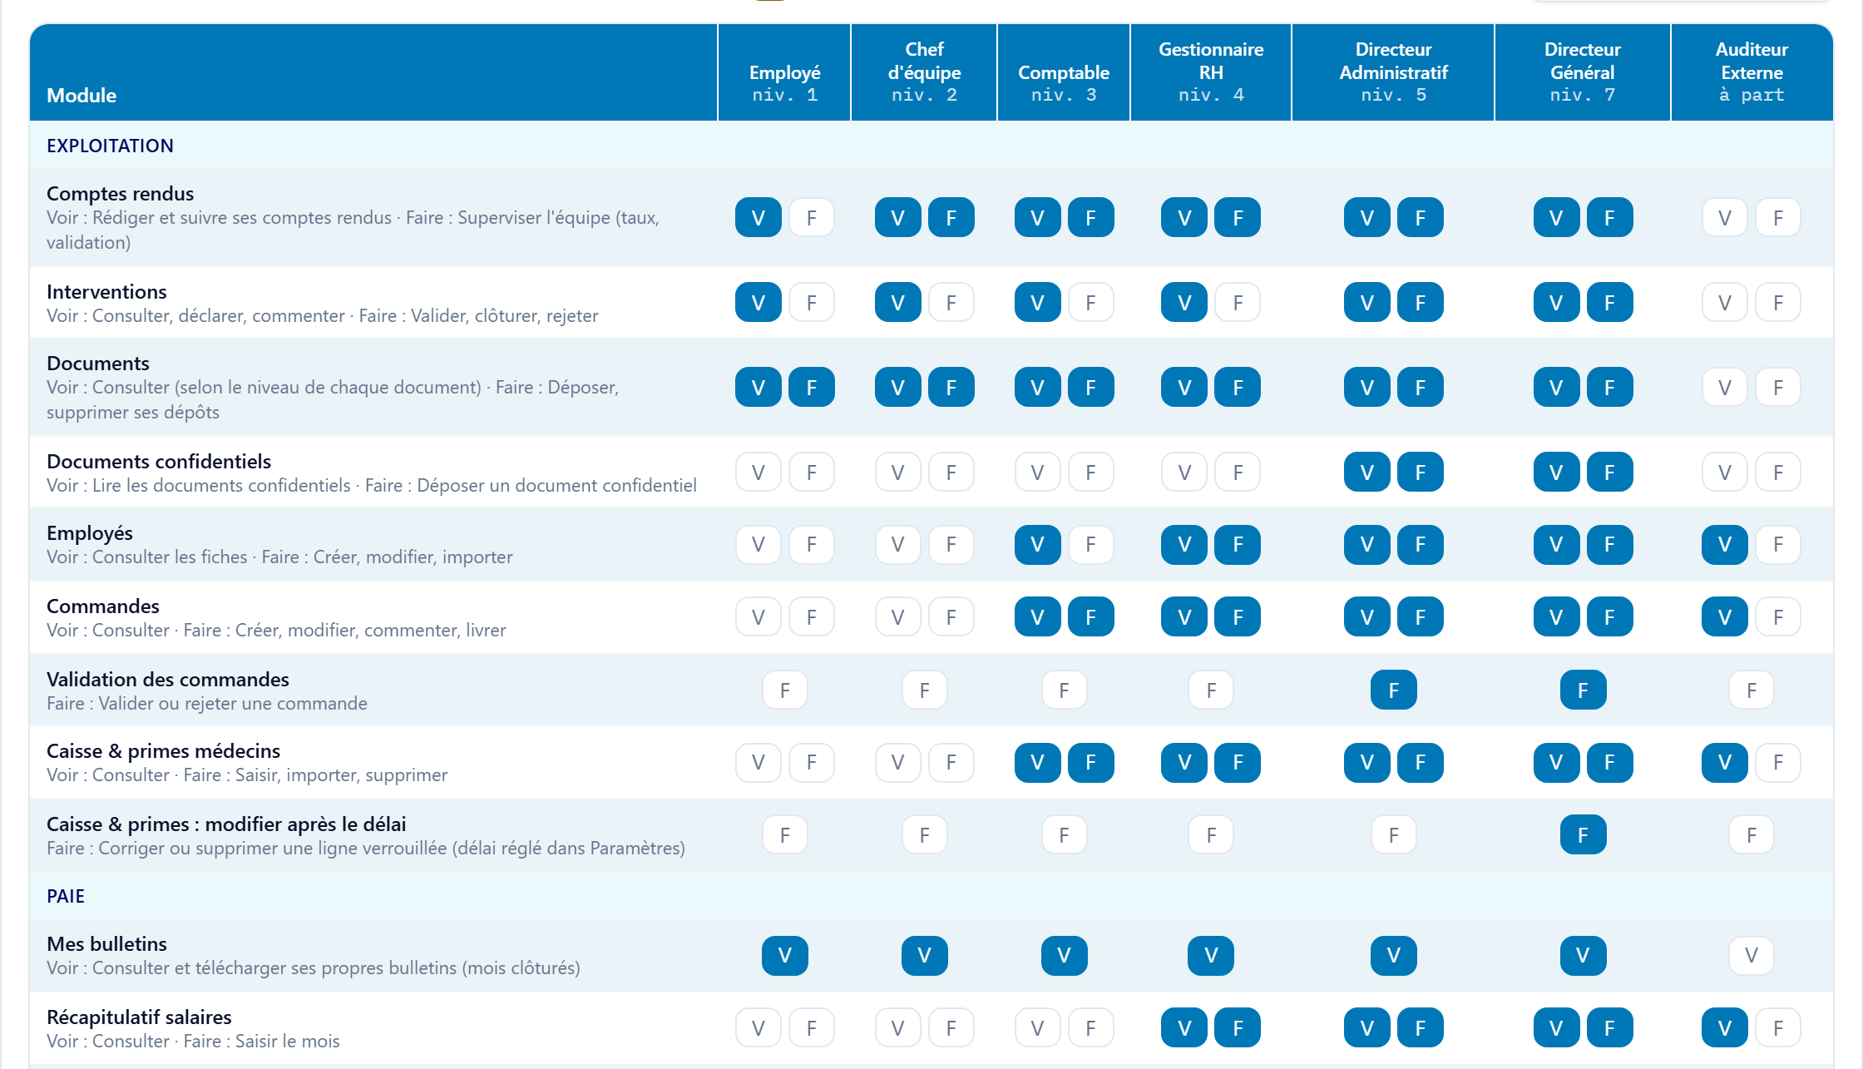
RÔLES & ACCÈS
Le directeur décide qui voit et qui fait quoi, d'un clic
Deux cases par module et par rôle : Voir (consulter) et Faire (saisir, valider, envoyer).
Exceptions par personne : accorder ou retirer un droit à un membre précis.
Droits de départ = l'ancien fonctionnement, plus : comptable → grand livre ; auditeur → consulte sans agir.
Contrôle par le serveur : décocher bloque réellement l'action.
Garde-fou : le directeur garde Paramètres et Membres.
Règle posée : retirer un droit fait disparaître les actions qui en dépendent (mise en conformité des écrans en S2).
Rapport du 21 septembre 2026 · point arrêté le lundi 28 au soir
6

Slide 7
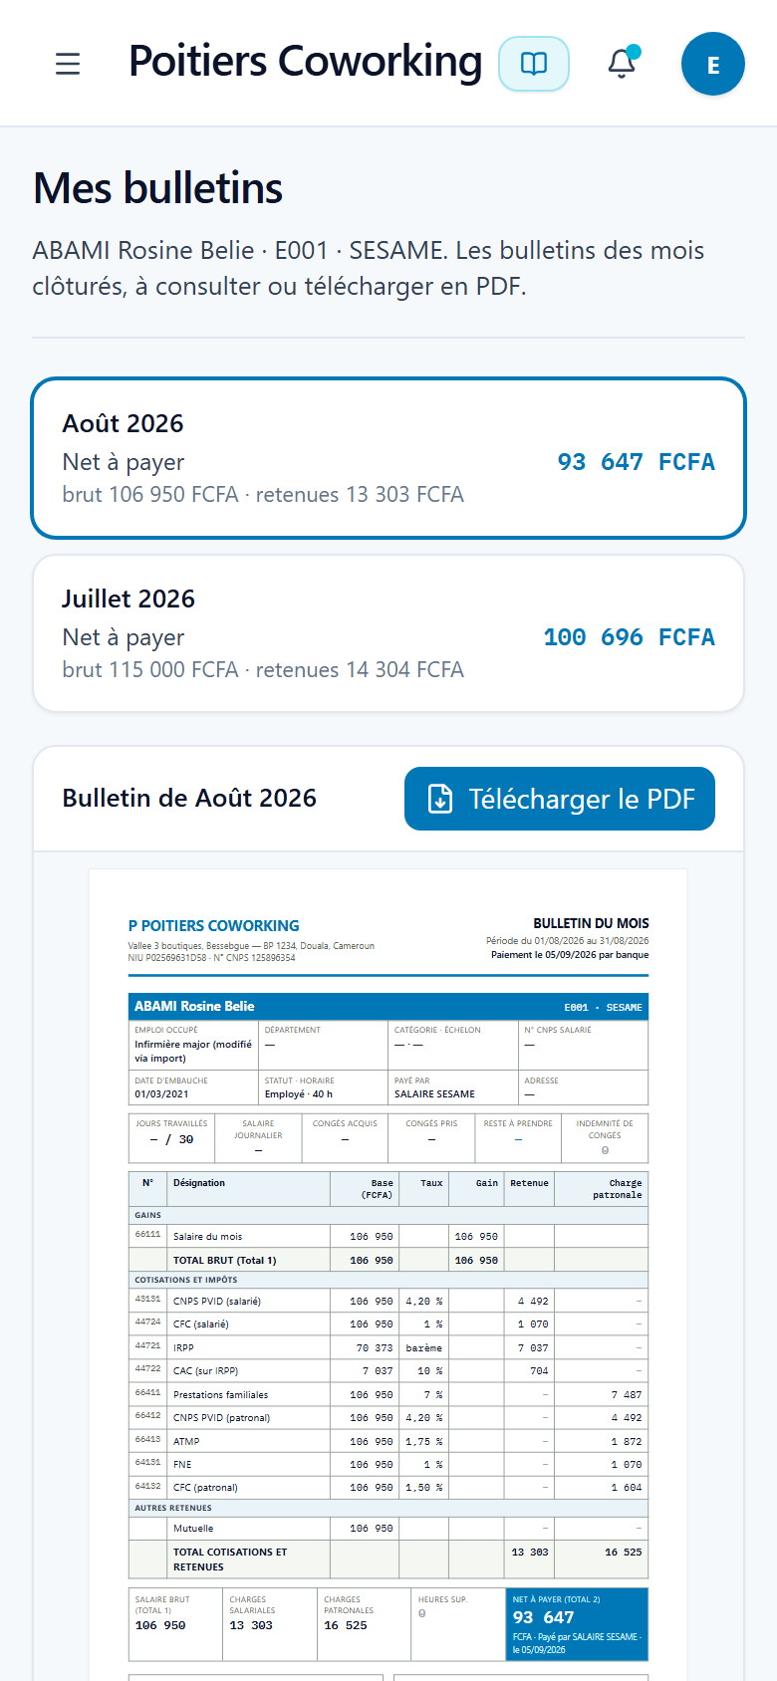
MES BULLETINS
L'employé consulte et télécharge ses bulletins, sur son téléphone
Une carte par mois clôturé : net à payer, brut, retenues.
Aperçu du bulletin réduit à la largeur de l'écran, et « Télécharger le PDF » en un geste.
Seuls les mois clôturés apparaissent : un bulletin provisoire peut encore changer.
Le compte est relié à la fiche employé dans Membres (à défaut, par l'e-mail).
Le serveur ne sert à un membre que SON bulletin.
Module « Mes bulletins » ouvert à tout membre par défaut, réglable dans la matrice.
Rapport du 21 septembre 2026 · point arrêté le lundi 28 au soir
7

Slide 8
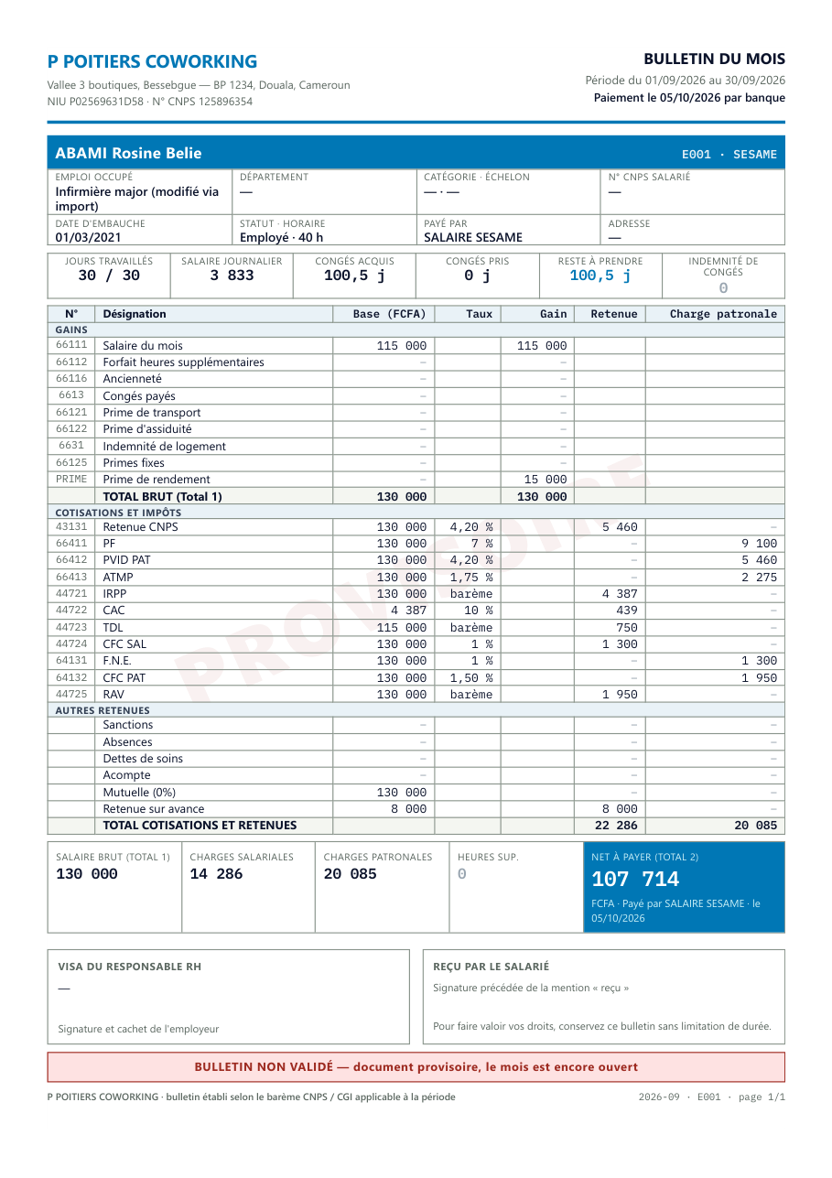
BULLETIN DU MOIS
Une feuille A4, prêt pour la validation papier
À l'impression, le bulletin débordait d'un tiers de page : il tient désormais sur une feuille, sans changer l'écran.
« BULLETIN DU MOIS » remplace « Bulletin de paie » à l'écran, à l'impression et dans le PDF.
Jeu d'impression du directeur : 3 bulletins (cas de référence, IRPP élevé, retenues diverses), la liste des salaires et un courrier, sortis par l'application.
PDF à la demande dans Bulletins du mois : le mois entier ou un salarié.
À corriger dans Paramètres avant la remise : nom de l'entreprise (« P POITIERS… »), NIU et N° CNPS vides.
Rapport du 21 septembre 2026 · point arrêté le lundi 28 au soir
8

Slide 9
ÉTAT D'AVANCEMENT
Par chantier, le 21 et le 28 septembre
Ce qui reste
La recette et la mise en production.
Les fonctions demandées sont livrées. Reste à les faire éprouver par la clinique (cahiers réécrits, campagne par rôle), à brancher l'e-mail et WhatsApp réels et à basculer en production.
Rapport du 21 septembre 2026 · point arrêté le lundi 28 au soir
9

Slide 10
POINTS DE VIGILANCE
Ce qui attend une décision ou une action hors développement
Sujet | Situation | Action attendue
Validation papier du bulletin | Jeu d'impression prêt | Relecture et signature du directeur ; corrections en S2
Données de l'entreprise | Nom mal saisi, NIU et N° CNPS vides | À corriger dans Paramètres avant la remise
WhatsApp | Instance UltraMsg en veille | La relier au téléphone, puis premier envoi réel
E-mail réel | Simulation, pas de domaine | Acheter le domaine, le vérifier chez Resend (butoir 3/10)
Données réelles | Recette sur données de démonstration | Fichier de l'effectif et soldes J0
Calendrier | Ajouts pris sur la fenêtre de recette | Recette ramenée à 3 jours (5 → 7/10) ; le 10/10 est tendu
Rapport du 21 septembre 2026 · point arrêté le lundi 28 au soir
10

Slide 11
PROGRAMME DE LA SEMAINE DU 29 SEPTEMBRE
S2 du plan : « la clinique teste »
1
Réécrire les cahiers de recette : un scénario par écran et par rôle, dont « un droit retiré, ses actions disparaissent ».
2
Mettre les écrans en conformité : boutons d'action masqués sans le droit « Faire ».
3
Campagne de tests avec les huit comptes, deux lots de corrections.
4
ERP au moins lisible sur téléphone, en commençant par les écrans de l'employé.
5
Premier envoi WhatsApp réel ; domaine et Resend pour l'e-mail.
6
Politique de mot de passe, unification des tuiles des cinq écrans refondus en parallèle.
Mise en service visée : vendredi 10 octobre 2026.
Rapport du 21 septembre 2026 · point arrêté le lundi 28 au soir
11

